Slide 1
Oversigt over fund af desphenyl-chloridazon

Slide 2
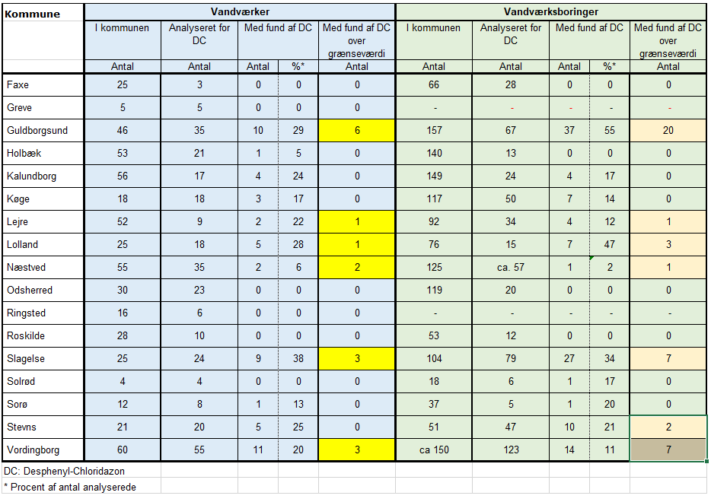

Slide 3
Udtræk fra Jupiter på landsplan, feb. 2018
Ca. 4000 analyser af rentvand og råvand
Fund < 0.1 µg/l i 1137 prøver svarende til ca. 30%
Der er fundet methyl-desphenyl-chloridazon i ca. 7%
fund > 0.1 µg/l i 434 analyser svarende til ca. 11%
Der er fundet methyl-desphenyl-chloridazon i ca. 1%
Højeste koncentration på 11 µg/l

Slide 4
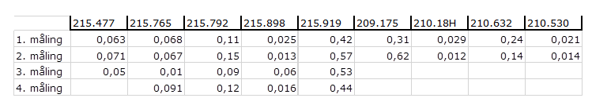

Slide 5
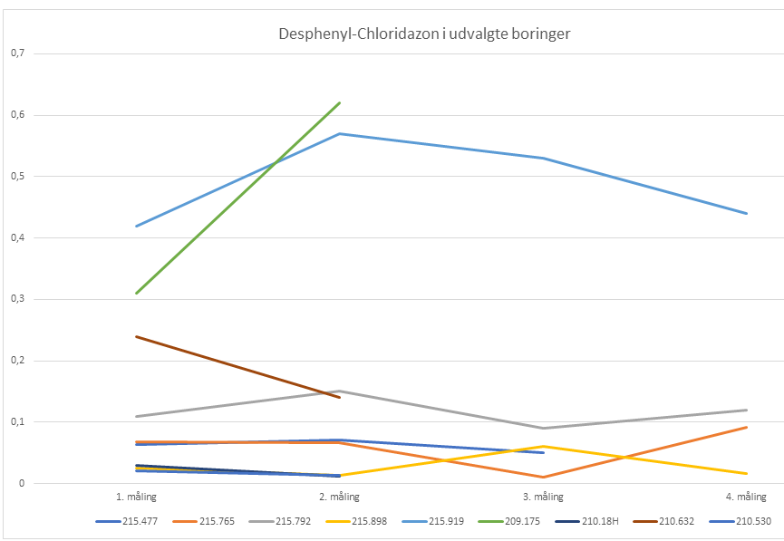

Slide 6
Skærpet overvågning
Ved fund > 0.1 µg/l tages 4 analyser/år af rå- og rentvand
Ved fund < 0.1 µg/l tages 2 analyser/år og følges i 2 år.
Herefter evaluering af resultaterne
Ændret indvindingsstrategi, hvad betyder det?
Punktkilde – fladekilde? Er det hele eller dele af magasinet der er påvirket
Hvordan er boringernes tilstand?

